Slide 1

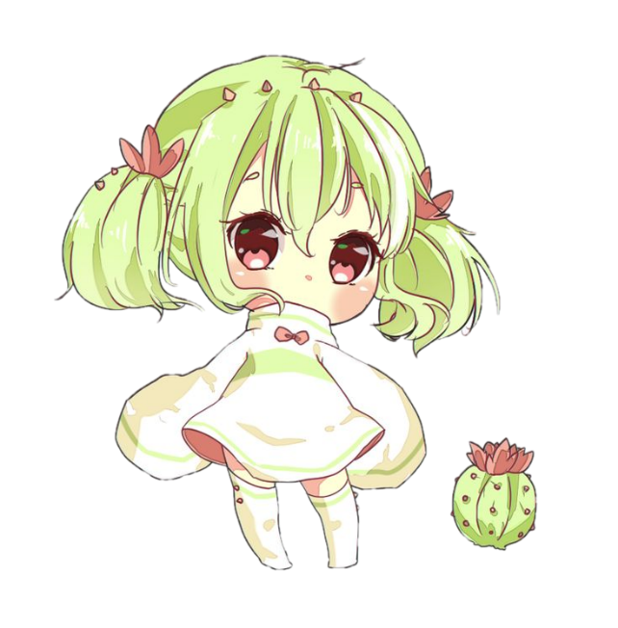
Cactus Life
Мамедов Рауф и Абу Саиф Мария

Slide 2

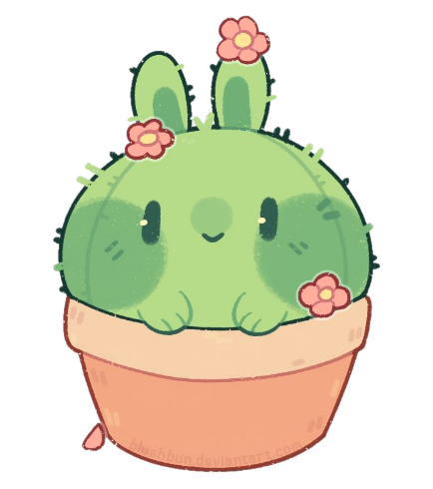

Введение
Проект под кодовым названием “Cactus Life” выполнен двумя очень амбициозными и самоуверенными людьми для создания конкуренции монополистической социальной сети “(здесь должно быть название, но нам не заплатили за рекламу)” в России.
Также было желание создать некий сайт, где ты можешь просто потусить в одиночестве, поболтать с ботом и, возможно, но мало вероятно, людьми. При этом общение подобно русской рулетке: невозможно понять, кто тебе достанется сейчас, ибо собеседника выбирает чистый рандом.

Slide 3

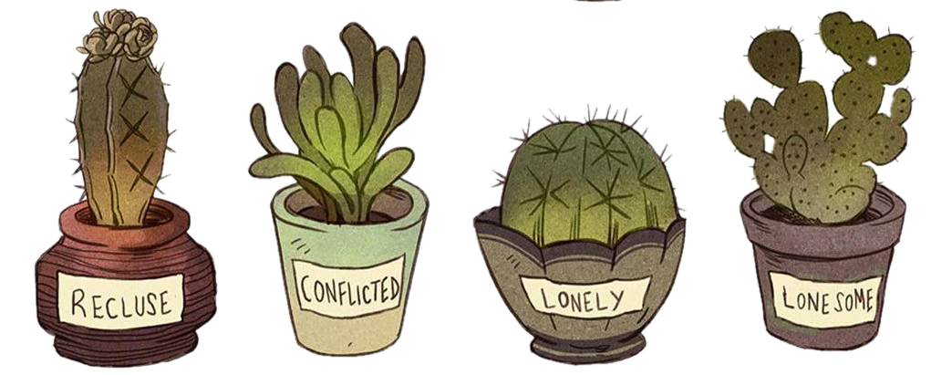
Разные разности
Вдохновение для создания дизайна сайта черпалась из любимого пенала одного из авторов, а задумка от асоциальности и любви посидеть дома.
За рекламу сайтов, которые рекомендует “Cactus Life”, нам не платили, но мне слишком нравятся эти сайты, поэтому на данном этапе развития сайта это было допущено.
Интересный факт, имя бота на сайте – Манси - означает колючий цветок. Забавненько.

Slide 4


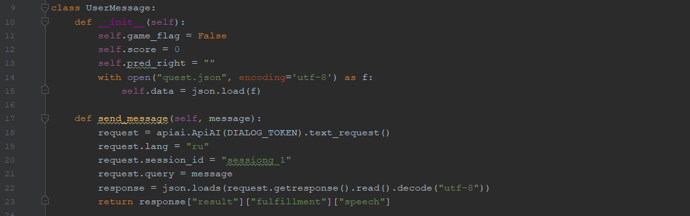
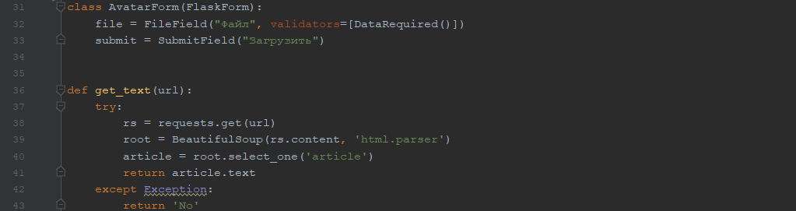
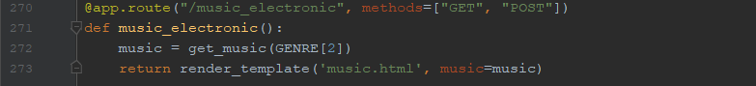
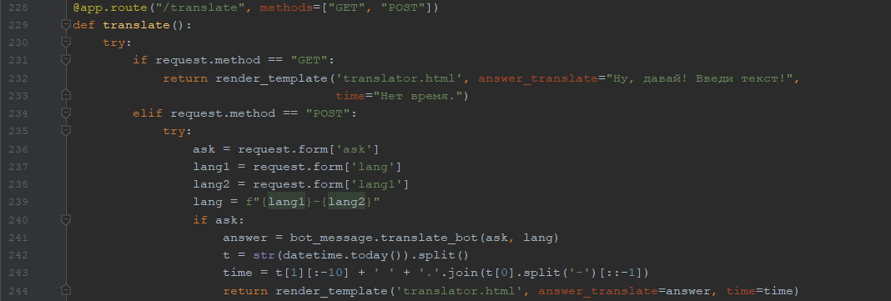
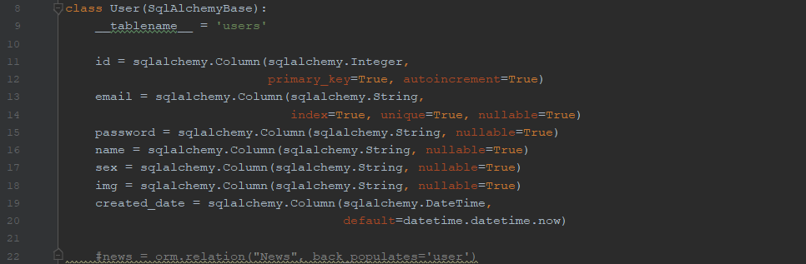

Примеры различных составляющих кода

Slide 5
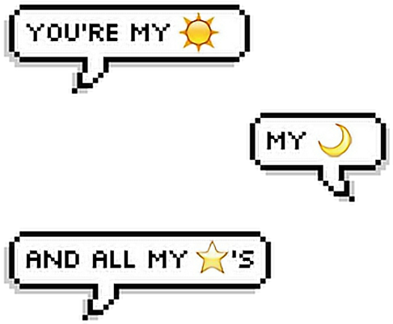






Особенности
Возможность узнавать новости из первых рук
Чат-бот, с которым можно общаться
Возможность создавать чаты с другими людьми
Переводчик
Возможность прослушивания музыки
Мини-викторина с Манси

Slide 6





Доработки
Прокачать интеллект бота.
Ввести стикеры (конечно платные) p.s. И хотелось бы оригинальные) Думаю, такое может случиться.
Обойти социальную сеть “(за рекламу все еще не заплатили”) по количеству пользователей.
Более приятное оформление.
Улучшить работу общения между людьми.
Включать музыку на сайте, а не открывать в новой вкладке.
Короче, сделать всё более приятным для глаза. Так как одни из авторов не совсем доволен тем, что он сделал, и ему хочется сделать всё лучше…

